Slide 1
Réunions de territoires FFHB
Janvier/Février 2018

Slide 2
Réunions de territoire FFHB
SENLIS | 19 janvier 2018 | Hauts de France – Ile de France
MAGNANT | 2 février 2018 | Bourgogne Franche Comté – Grand Est
AGEN | 9 février 2018 | Nouvelle Aquitaine - Occitanie
LE MANS | 16 février 2018 | Bretagne - Pays de la Loire – Centre Val de Loire - Normandie
ORANGE | 23 février 2018 | Auvergne Rhône Alpes – PACA - Corse

Slide 3
Transdev en chiffres
6,7mds de chiffre d’affaires (4,1 Md€ hors France)
83 000 collaborateurs, dont 56 390 conducteurs
43 270 véhicules exploités dont 26 616 véhicules propres (Normes Euro 5,6 hybrides, électriques, GNV et biogaz, GPL)
3,5 milliards de
voyageurs
transportés par an
Groupe International (19 pays)
et
Ancrage Local
Transport collectif
et
solutions de mobilité personnalisées
Transports Publics
et
Activités Privées

Slide 4
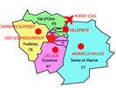
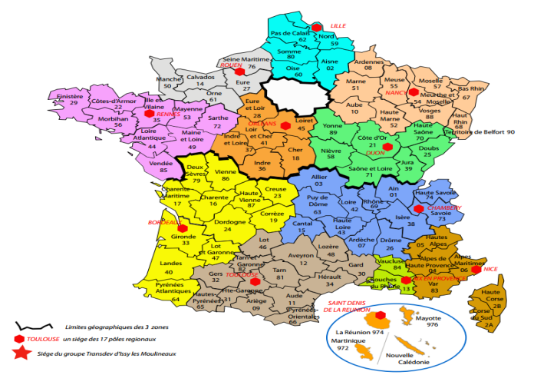
Transdev en France et Outre-mer
14 Direction régionales (Pôles)
80 filiales interurbaines
Direction des Activités Privées
Un référent « Activité Privées » par Pôle

Slide 5
Isilines, une marque globale
Couverture territoriale et proximité : un réseau de 200 entités de transports urbains et interurbains en France
OFFRES INDIVIDUELLES
LIGNES INTERCITES
OFFRE DE LOCATION
POUR LES GROUPES
LOCATION
VOYAGES

Slide 6
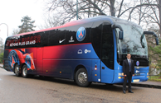
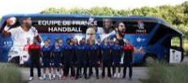
Transdev et le Sport
Grands événements de rayonnement national et international
Transporteur officiel des équipes et supporters de Clubs sportifs
L’accès à l’Ecole : 800 000 élèves (sur 2 millions en France) transportés par Transdev
L’accès au Sport Scolaire : Prestataire Transport préférentiel de l’UNSS (1 millions de Licenciés – 9 500 associations sportives)
Transdev et les jeunes

Slide 7
Transdev et le Handball
Des liens « historiques » existants avec des Clubs (Chambéry…)
Le « souffle » du MondialHandball2017
Un Sport qui nous rapproche de nos clientèles
B2C : Les jeunes, licenciés
BtoG : Les collectivités locales
BtoB : les acteurs socio-économiques locaux
Une organisation FFHB finement maillée sur le territoire national
Des valeurs civiques cohérentes avec notre mission de service public
Des objectifs « communs :
FFHB : Nombre de Licenciés et Trophées
Transdev-isilines : Volume d’affaires et Exemplarité
Une valeur d’image attachée à l’excellence de la discipline au plus haut niveau

Slide 8
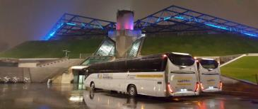
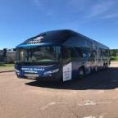
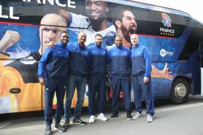
Transdev et le Handball
Transporteur Officiel des équipes pour le MondialHandball 2017
Contrat de parrainage conclu avec la FFHB
Transporteur officiel de l’équipe nationale masculine
Positionnement engagé pour le transport des équipes lors de l’EHF2018

Slide 9
Transdev et le Handball
Honorer avec qualité et fiabilité les besoins de transports de l’équipe nationale masculine
Mettre le réseau de Transdev/isilines au service des Ligues, des Comités Départementaux et des Clubs pour proposer des solutions de transport de groupes (équipes, supporters…)
Proposer des solutions de simplification de la gestion logistique des besoins de transports : programmes de déplacements, événements « sur mesure »…
Création d’un Portail de demande de devis en ligne et de son calculateur de prix automatisé dédié à FFHB
Offres couplées billet de match + transport (Lignes « éphémères ») ou appui sur le réseau de lignes régulières isilines intercités
Activation marketing 360° multicanale

Slide 10
Actions court terme
Participation aux réunions d’AG des Territoires : Présentation de Transdev/isilines et du partenariat FFHB
Diffusion de l’Annuaire des contacts du réseau Transdev/isilines
Lancement du Portail de demande de devis en ligne et de son calculateur de prix automatisé dédié à FFHB (Échéance Avril 2018)
http://ff-handball.isilines.com

Slide 11
Contacts
Denis SUCHET
Direction Activités Privées
Grands Comptes
denis.suchet@transdev.com
06 80 07 23 79
Suivi Accord-Cadre / Coordination générale
Demandes événementielles multirégionales ou nationales
Aubry LADOUBLE
Direction Activités Privées
Responsable Commercial Zone Sud
aubry.ladouble@transdev.com
06 17 92 59 88
Coordination / Animation commerciale
Demandes événementielles multirégionales ou nationales
Ghislain GRIDEL
Direction Activités Privées
E-Business
ghislain.gridel@transdev.com
06 89 16 84 84
Back-Office - Portail http://ff-handball.isilines.com
Activation marketing multicanale

Slide 12
Contacts dans les territoires
 | Référents Activités Privées | Tel | Mail
Hauts de France | Aurélie LEBOUAR | 06 13 94 47 84 | aurelie.lebouar@transdev.com
Normandie | Aurore NICOLAS | 06 13 53 96 03 | aurore.nicolas@transdev.com
Bretagne Pays de Loire | Anne LESENECHAL Philippe GRALL | 06 13 08 14 33 06 15 51 74 14 | anne.lesenechal@transdev.com philippe.grall@transdev.com
Centre Val de Loire | Karine CATEAU | 02 54 58 55 50 | kKarine.cateau@transdev.com
Nouvelle Aquitaine | Philippe BOURREL | 06 23 79 55 07 | philippe.bourrel@transdev.com
Occitanie | Nicolas COULOM | 07 11 39 40 43 | nicolas.coulom@transdev.com
Provence Alpes Côte d’Azur | Marie-Rose GUZENNE | 06 28 75 41 71 | marie-rose.guzenne@transdev.com
Auvergne Rhône Alpes | Julie BELOUET Nathalie RIVIERE | 06 68 75 55 26 06 20 59 08 36 | julie.belouet@transdev.com nathalie.riviere@transdev.com
Bourgogne Franche Comté | Magali RODRIGUEZ | 06 72 72 59 25 | magali.rodriguez@transdev.com
Grand Est – Meurthe et Moselle Grand Est – Meuse et Moselle Grand Est Champagne-Ardenne Grand est Alsace | Laurent GEYLLER Stéphane ANTON Roger REIGNARD Vincent BONNIFET | 07 78 3 24 30 06 20 77 31 93 06 23 50 27 30 06 17 13 49 02 | laurent.geyller@transdev.com stéphane.anton@transdev.com roger.reignard@transdev.com vincent.bonnifet@transdev.com
Ile de France | Geoffroy AUGUET | 01 53 48 39 42 | geofrroy.auguet@transdev.com

